Slide 1
TimeSorter
한국어 일정 우선순위 정렬 비서 — Qwen3.5-4B 파인튜닝
SFT → DPO 파이프라인 · 4축 JSON 채점 · RTX 12GB QLoRA
할 일 목록을 긴급도·중요도·의존성·시간제약 4축으로 채점해 실행 순서를 제안
2026-06 · github.com/jung-geun/TimeSorter

Slide 2
OVERVIEW
프로젝트 개요 — 무엇을 푸는가
스마트폰·PC에서 '오늘 할 일'을 입력하면, AI가 페르소나와 맥락을 이해해 실행 순서를 제안하는 개인 비서 코어 모델.
단순 키워드 정렬이 아니라, 각 태스크를 4개 축으로 1–5점 채점하고 근거를 함께 제시한다.
입력
출력 (4축 JSON)
[페르소나] 최건호 (플랜트공학 기술자, 63세)
오늘: 2026-03-30
- 배관 열손실 검토표 제출 (3/30 09:30)
- 공정안전성 회의자료 초안 (4/4 10:00)
- 현장 펌프 진동 기록 정리 (마감 없음)
- 열교환기 시험 보고서 (3/30 15:00)
- 부식 코팅 검토 의견 (3/29 18:00 → 지남)
우선순위: 1 → 4 → 2 → 3 → 5
① 배관 검토표 [긴급5·중요4·의존1·시간5]
④ 열교환기 보고서 [긴급4·중요4·의존2·시간4]
② 회의자료 초안 [긴급2·중요4·의존3·시간2]
③ 펌프 기록 정리 [긴급1·중요2·의존1·시간1]
⑤ 부식 검토 [긴급1·중요1·의존1·시간1] 이미 지남
→ 지난 일정은 자동 강등·최하위 배치
2

Slide 3
DATA SOURCE
원본 데이터셋과 증강 — 이식에서 합성으로
① anakin87/events-scheduling (영문, 500행)
원본: 시간 겹치는 이벤트에서 충돌 없이 점수 최대화하는 구간 스케줄링 최적화
변형: 영문 이벤트 → 한국어 할 일로 번역, '최적화'를 '4축 우선순위 채점'으로 재정의
(예: Small Language Models talk → 작은 언어 모델 이야기 듣기)
② nvidia/Nemotron-Personas-Korea (한국어, 100만행)
원본: 직업·취미·가족 등 다축으로 묘사된 합성 한국어 페르소나
변형: '이름 (직업, 나이)'로 압축해 시스템 프롬프트에 주입
→ 같은 할 일도 페르소나마다 다르게 정렬 (범용 정렬기가 아닌 개인 비서)
왜 그대로 쓰지 않았나
• anakin87 이벤트는 날짜·마감·선후관계가 없는 추상적 강연 목록 → 우리 과제(날짜 추론·의존성·리스크)에 부족
• v3부터 골격(skeleton) 생성기로 현실적 한국어 일정을 합성하며 원본 이벤트 의존을 점진적으로 제거
• Nemotron 페르소나는 끝까지 조건부 신호로 유지 → '이식(graft) → 합성(synthesis)' 전략
3

Slide 4
OUTPUT FORMAT
출력 포맷 규격 — 왜 4축 JSON인가
{
"tasks": [{"id":1, "text":"원문 그대로"}],
"priority_order": [2, 3, 1],
"scores": [
{"task_id":1, "urgency":3,
"importance":2, "dependency":1,
"time_constraint":1,
"reason":"한 문장 근거"}
],
"refusal_reason": ""
}
규격화 의도 4가지
• JSON 단일 출력 강제
앱이 후처리 없이 바로 파싱·렌더링. 자유 텍스트는 연동 불가
• 점수와 순서의 분리
scores(왜) ↔ priority_order(결과) 분리 → 후처리 ScoreRanker로 모순 교정
• 4축 다축 채점
단순 긴급순이 아닌 긴급·중요·의존·시간을 독립 채점
• 원문 보존 (tasks.text)
id-텍스트 매핑 강제로 항목 요약·누락 차단
→ 골격 규칙으로 $0·결정론적 자동 채점 가능
4

Slide 5
SCORING
4축 채점 기준 (각 1–5점)
축 | 의미 | 5점 | 1점
urgency 긴급도 | 마감/시작 임박도 | 오늘 마감 (오전=5·오후=4) | 마감 없음 / 이미 지난 일정
importance 중요도 | 페르소나 목표 영향도 | 결정적 (에스컬레이션·위약금·법적기한) | 옵션 (없어도 무방)
dependency 의존성 | 후속 작업 블로킹 정도 | 다수 후속의 선행 입력 | 완전 독립
time_constraint 시간제약 | 고정 시각 강도 | 시각 고정 (회의 등) | 언제든 가능
우선순위 결정 로직 (단순 합산 아님)
① 이미 지난 일정 → 무조건 최하위(urgency·tc 강제=1) ② 의존성 체인 → 선행부터 연속 배치 ③ 나머지 → 4축 종합 판단
5

Slide 6
DATASET
SFT vs DPO 데이터셋 개형
SFT — 지도학습 (sft_v4_train, 6,056행)
'이 입력 → 이 정답' 쌍만 필요
prompt · chosen(정답 JSON) · persona · today · source
목적: 4축 JSON 포맷과 채점 규칙 자체를 주입 (없는 능력 추가)
DPO — 선호학습 (dpo_pairs_v5, 1,368쌍)
'좋은 답(chosen) vs 나쁜 답(rejected)' 쌍 필요
+ rejected · category(위반유형)
목적: 한 가지 규칙만 틀린 hard negative로 그 규칙 위반을 벌점
DPO 쌍 구성 (v5, 총 1,368쌍)
유형 | 쌍 | rejected가 일부러 저지른 오류
order_score_mismatch | 230 | 점수는 맞는데 순서가 점수와 모순
onpolicy | 228 | SFT 모델이 실제 생성한 오답 (체인 154 등)
granularity_swap | 220 | 마감 단위(시각↔날짜) 혼동
dependency_scatter | 185 | 의존성 체인을 분산 배치
date_confusion | 177 | 지난 날짜를 오늘/미래로 착각
risk_ignore / past_hallucination | 92 / 36 | 리스크 미반영 / 지남 단정
refusal (거절 쌍) | 200 | 비일정 입력 거절 학습
합계 | 1,368 | —
6

Slide 7
DPO PAIR
DPO 선호쌍 실제 예시 — date_confusion
입력: 정순자 (무직, 86세) · 오늘 = 2026-12-11
id=4 '12월 9일 14:00까지 손주 겨울 인사 카드 써두기' → 오늘(12/11)보다 2일 지난 일정
두 응답의 차이는 오직 이 한 태스크(id=4)뿐
✅ chosen (선호)
priority_order: [1, 3, 5, 2, 4]
→ id=4를 최하위(5번째) 배치
id=4 점수: urgency=1, time_constraint=1
reason: "12월 9일 마감으로 오늘 기준
이미 지난 일정이므로 최하위로 배치"
❌ rejected (비선호)
priority_order: [4, 1, 3, 5, 2]
→ id=4를 1위 배치
id=4 점수: urgency=5, time_constraint=5
reason: "마감이 오늘이라
즉시 착수해야 합니다" (12/9를 오늘로 착각)
포맷은 100% 동일, 내용 한 곳만 다름 → 학습 신호가 '날짜 추론 규칙'에 정확히 집중 (hard negative)
7

Slide 8
EVOLUTION
데이터셋 진화 v1 → v5
버전 | 출력 형식 | 핵심 추가 | 기대효과
v1 | 자유 텍스트 | 페르소나 기반 우선순위 | 말투·관점 반영 (앱 파싱 불가)
v2 | 4축 점수 JSON | 구조화·앱연동·설명가능성 | 정렬 근거 정량화 (날짜 개념 없음)
v3 | 4축 JSON | 오늘 날짜 주입·지난 일정 규칙 | 날짜 혼동 해결 (dated 38→77%)
v4 | 4축 JSON | 이중 생성·prompt loss 마스킹 | 56.7 → 77.3% (+20.6%p)
v5 | 4축 JSON | on-policy DPO·체인 보강 | 성능 보존 + 날짜 미세 개선
핵심 흐름
자유 텍스트(v1) → 구조화 JSON(v2) → 날짜 추론(v3) → 데이터 품질·이중생성(v4) → on-policy 보강(v5)
성능 점프(+20.6%p)는 모델 구조가 아니라 데이터 큐레이션 + prompt loss 마스킹에서 나왔다
8

Slide 9
PIPELINE
학습 파이프라인 & RTX 12GB 제약 극복
Base Qwen3.5-4B
→
SFT v4 포맷·규칙 주입
→
DPO v5 선호 미세조정
12GB VRAM 한계 극복 기법
• QLoRA 4-bit NF4 — 4.2B 모델 + 248K vocab을 12GB에 적재
• MemEfficientDPOTrainer — chosen/rejected [1,T] 순차 처리 + 청킹 log_softmax + 수동 gradient 주입
(248K vocab → [2,T,248K] logits ~1.1GiB, 표준 DPO 불가 → 자체 구현)
• prompt loss 마스킹 — 응답 토큰에만 loss → 학습 밀도 ~2.5배
• Qwen3.5 CUDA 버그 우회 — is_fast_path_available 강제 패치 (fla delta-rule)
• precompute_ref_log_probs — ref 모델 forward 사전 계산으로 메모리 절감
9

Slide 10
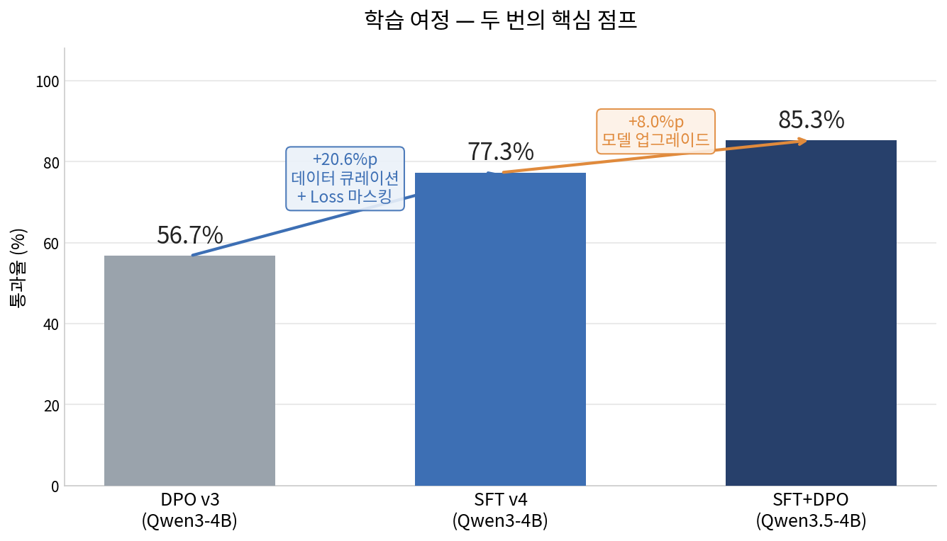
RESULTS
벤치마크 — 학습 여정의 두 점프
성능 점프는 모델 구조가 아니라 데이터 큐레이션(+20.6%p)과 모델 업그레이드(+12.7%p)에서
10

Slide 11
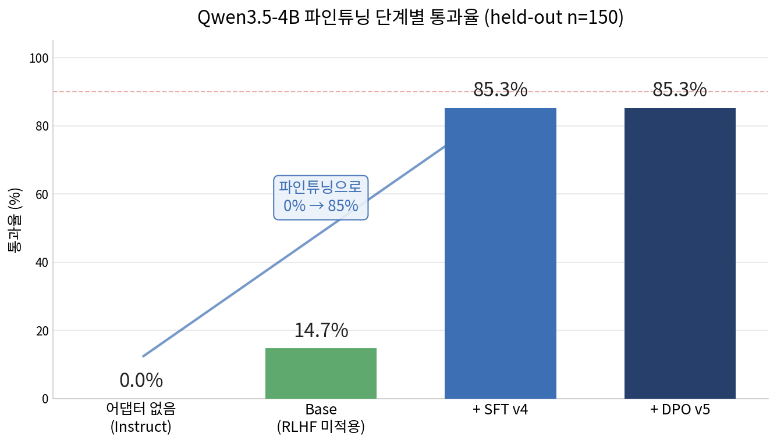
RESULTS
Qwen3.5-4B 파인튜닝 단계별 통과율
어댑터 없음 0% → Base 16.7% → SFT 90% → DPO 90% (held-out n=30)
11

Slide 12
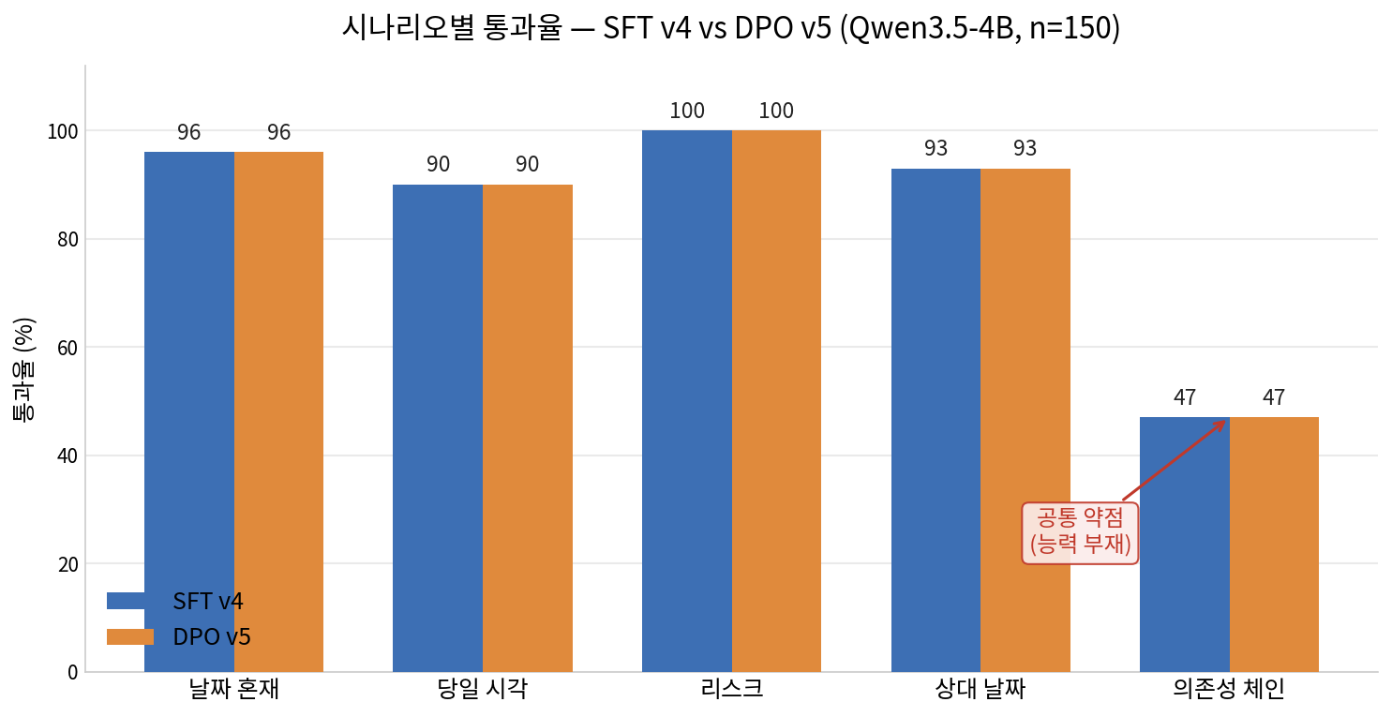
RESULTS
시나리오별 통과율 — SFT vs DPO
대부분 시나리오 90~100% · 의존성 체인만 67%로 공통 막힘 (SFT·DPO 동일)
12

Slide 13
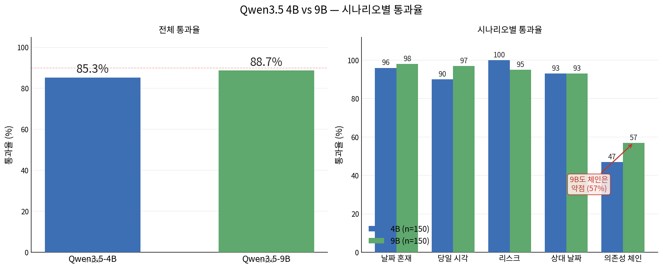
RESULTS
모델 크기 효과 — Qwen3.5 4B vs 9B
동일 표본(n=150): 4B 85.3% vs 9B 88.7% (+3.4%p) — 9B는 당일시각·체인에서 앞섬
→ 체인은 4B 47%·9B 57%로 둘 다 미해결 — 모델 크기가 아니라 SFT 데이터 보강 문제
13

Slide 14
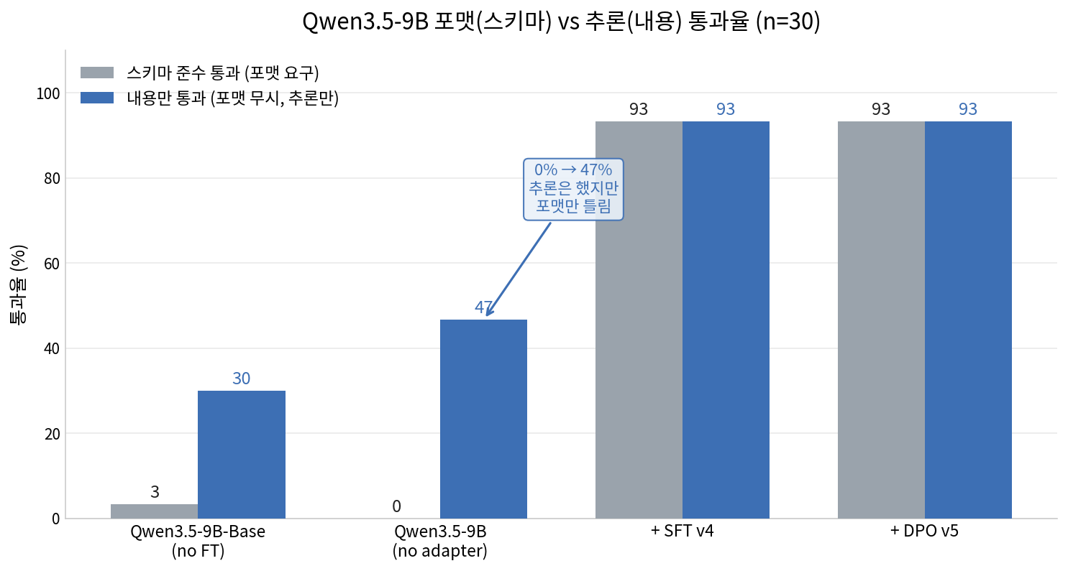
RESULTS
Qwen3.5-9B 4-way — 포맷 vs 추론 (n=30)
9B도 4B와 동일 패턴 — no-adapter 스키마 0%지만 내용 46.7%(포맷만 미준수), SFT가 93.3%로 고정
SFT=DPO 완전 동일(체인 4/6 고착) — 9B에서도 DPO가 체인을 못 옮김
14

Slide 15
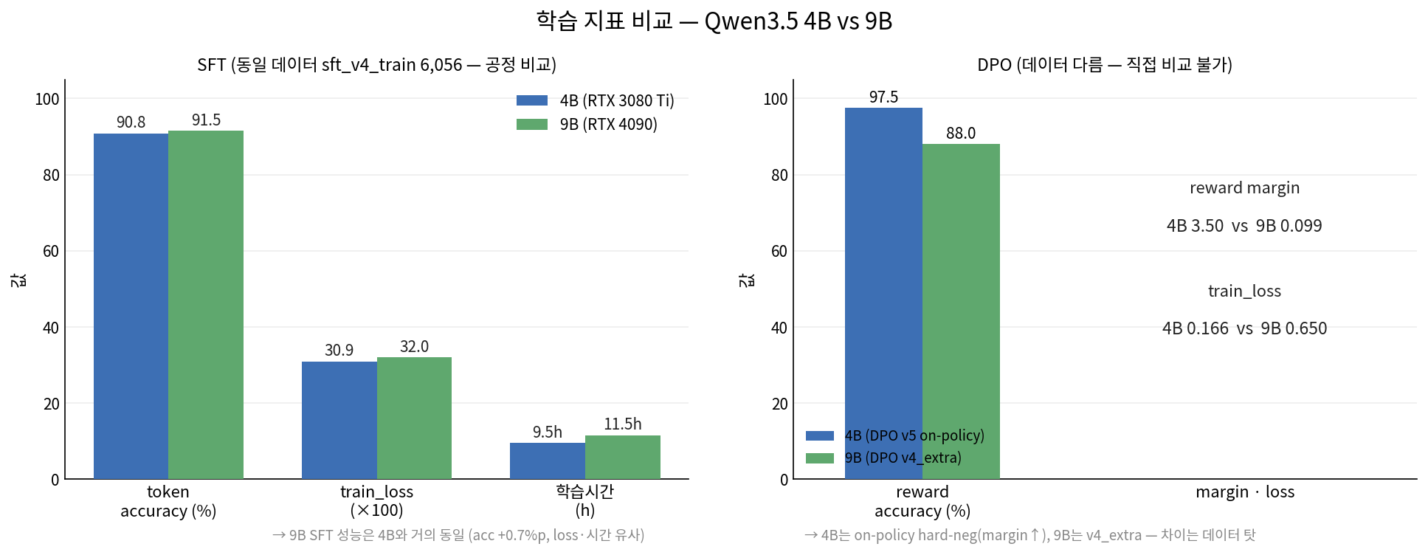
TRAINING METRICS
학습 지표 비교 — 4B vs 9B
지표 | 4B | 9B
파라미터 | 4.2B | 9.4B
GPU | 3080Ti 12G | 4090 24G
SFT train_loss | 0.309 | 0.320
SFT token acc | 90.8% | 91.5%
SFT 시간 | 9.5h | 11.5h
DPO reward_acc | 97.5% | 88.0%
DPO margin | 3.50 | 0.099
DPO 시간 | ~0.5h | 2.5h
검증(n=150) | 85.3% | 88.7%
SFT(동일 데이터): 9B도 4B와 거의 동일 — 모델 2.3×로도 SFT 학습 이득 미미
DPO(데이터 다름): margin 차이(3.50 vs 0.099)는 모델이 아닌 데이터 난이도(on-policy vs v4_extra) 탓
15

Slide 16
COMPARISON
4모델 실제 출력 비교 (동일 쿼리)
쿼리(시나리오) | Base | Instruct | SFT v4 | DPO v5
날짜혼재 / 당일시각 / 리스크 / 상대날짜 | — | — | — | —
6쿼리 통과 합계 | 2/6 | 0/6 | 5/6 | 5/6
Instruct (어댑터 없음) — ❌ 파싱 실패
"tasks": [
"배관 열손실 검토표를 정리해...",
"4월 4일 10:00까지 회의자료...",
... ]
tasks를 문자열 배열로 출력 (객체 아님)
→ 추론은 합리적이나 스키마 위반으로 파싱 실패
SFT v4 — ✅ 통과
{"tasks":[{"id":1,"text":"배관..."},
{"id":2,"text":"회의자료..."}, ...],
"priority_order":[1,4,2,3,5],
"scores":[...]}
정확한 {id,text} 객체 스키마 준수
→ 지난 일정(id=5) 최하위, urgency=1 강등
16

Slide 17
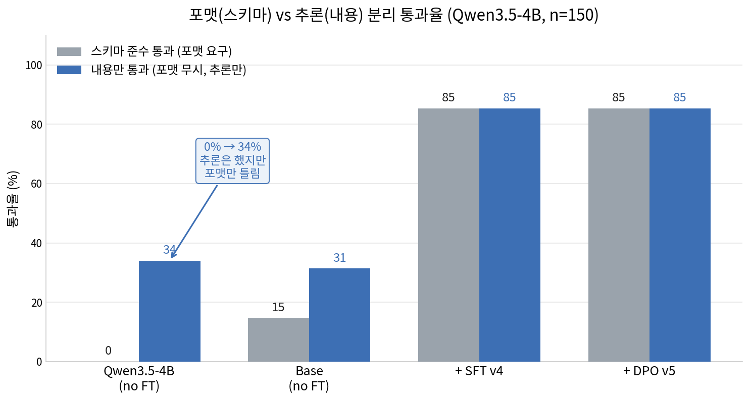
KEY FINDING ①
파인튜닝의 1차 효과는 '스키마 준수'
"0%"의 진실
• no-FT 모델은 tasks를 ["문자열"]로 출력해 파싱 실패 → 스키마 0%
• 하지만 priority_order·scores는 정상 → id 재구성 후 내용만 채점하면:
instruct 0% → 내용 43.3%
base 16.7% → 내용 40.0%
• 추론 능력의 40%+ 는 이미 있었다 — 파인튜닝이 그것을 앱 규격으로 고정
• FT 모델은 스키마=내용 (갭 없음)
17

Slide 18
KEY FINDING ①-b
no-FT 모델의 숨은 추론 능력 — 시나리오별
Qwen3.5-4B instruct (어댑터 없음) — 스키마 기준 전부 0%지만, 내용만 보면:
시나리오 | 스키마 통과 | 내용 통과 | 해석
리스크 | 0/5 | 5/5 (100%) | 추론 완벽 — 포맷만 못 맞춤
상대 날짜 | 0/4 | 4/4 (100%) | 추론 완벽 — 포맷만 못 맞춤
당일 시각 | 0/6 | 2/6 (33%) | 시각 순서 추론 약함
날짜 혼재 | 0/9 | 2/9 (22%) | 지난 일정 처리 약함 (진짜 약점)
의존성 체인 | 0/6 | 0/6 (0%) | 체인 능력 부재 (전 모델 공통)
파인튜닝이 한 일 = 두 종류
• ① 포맷 고정 (즉효) — 리스크·상대날짜는 내용 이미 100%, SFT는 규격만 고정해 0→100%
• ② 진짜 추론 보강 — 날짜혼재(22→89%)·당일시각(33→100%)은 SFT가 실제 추론을 가르침
18

Slide 19
KEY FINDING ②
DPO는 '능력 부재'를 해결하지 못한다
의존성 체인에서 SFT v4와 DPO v5가 글자 단위로 동일하게 실패
같은 priority_order [5,3,4,1,2], 같은 dependency=2 → 동일한 위반 2건. DPO가 체인을 전혀 안 옮겼다.
시나리오 | SFT v4 | DPO v5 | 변화
날짜혼재·당일시각·상대날짜 | 89~100% | 100% | 유지/소폭 개선
의존성 체인 | 67% | 67% | 0 (불변)
왜 DPO가 체인을 못 고쳤나
• DPO는 '모델이 정답을 생성할 수 있는데 잘못 선택'할 때만 효과적 — 체인은 4B 모델의 능력 부재라 선호학습으로 안 됨
• reward_accuracy 98.9% → 이미 아는 것을 재학습한 셈 (가중치 변화 미미)
• 해결책: 4–5단계 긴 체인 특화 SFT 데이터 3× 증량 (선호학습이 아닌 능력 보강)
19

Slide 20
결론 & 향후 과제
• 성능 점프는 데이터 품질·loss 마스킹에서 나왔다
DPO/GRPO 선호학습 단독으로는 한계 약점을 못 옮김 (+20.6%p는 SFT 데이터 큐레이션)
• 파인튜닝의 1차 효과는 정확한 JSON 스키마 준수
instruct 0% → SFT 90%: 추론이 아닌 출력 규격 고정이 핵심
• 의존성 체인은 미해결 — SFT 데이터 증량이 다음 레버
4–5단계 긴 체인 특화 데이터 3× 증량으로 능력 자체를 보강해야
최종 성과: Qwen3.5-4B SFT+DPO = 90.0% (RTX 12GB QLoRA, held-out 자동 채점)

